Slide 1
2.10 电流源电路
2.10.1 镜像恒流源电路
2.10.2 微电流源电路
2.10.3 多路输出恒流源电路
2.10.4 有源负载放大电路

Slide 2
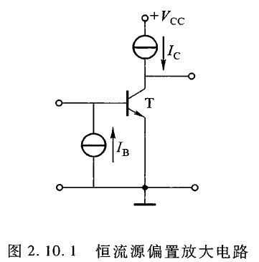

Slide 3
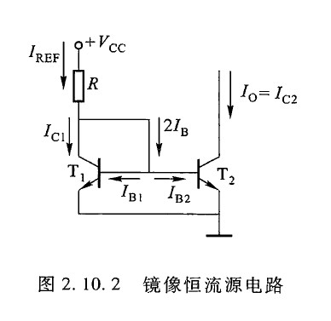
2.10.1 镜像恒流源电路

Slide 4
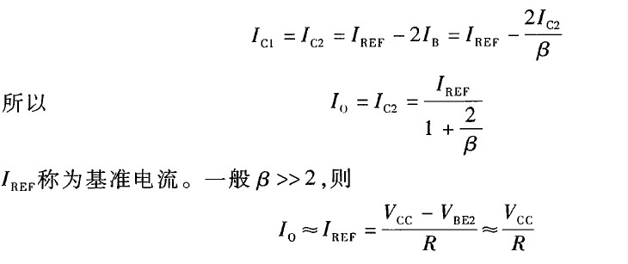

Slide 5
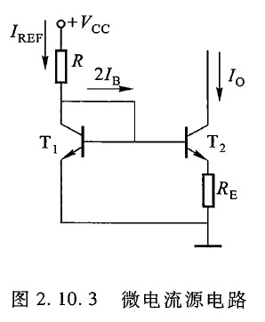
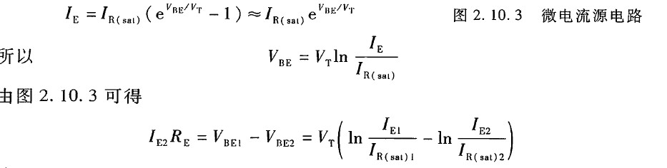
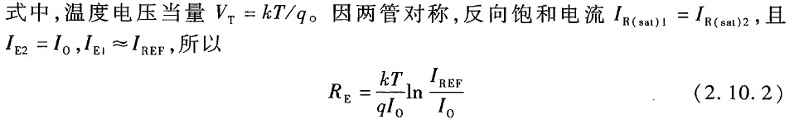
2.10.2 微电流源电路

Slide 6
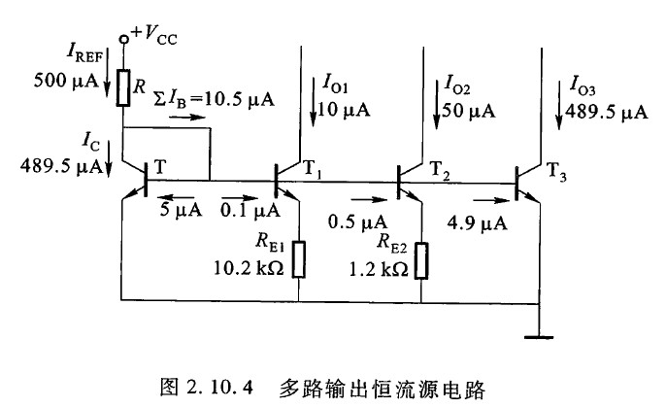
2.10.3 多路输出恒流源电路

Slide 7
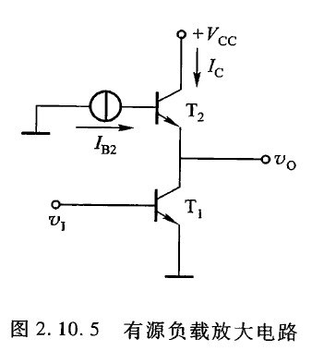
2.10.4 有源负载放大电路

